Slide 1
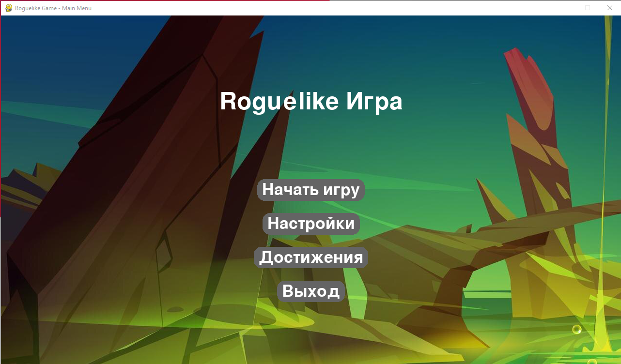
Меню игры.
Запуск нашей игры происходит через основное меню, которое имеет несколько функциональностей:

Slide 2
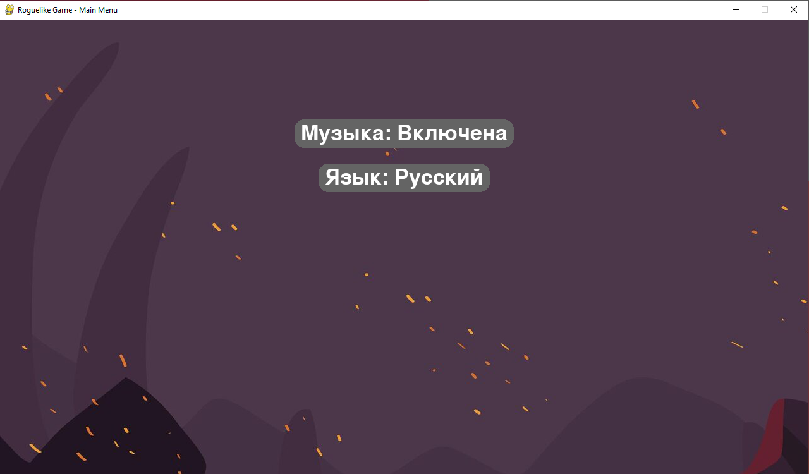
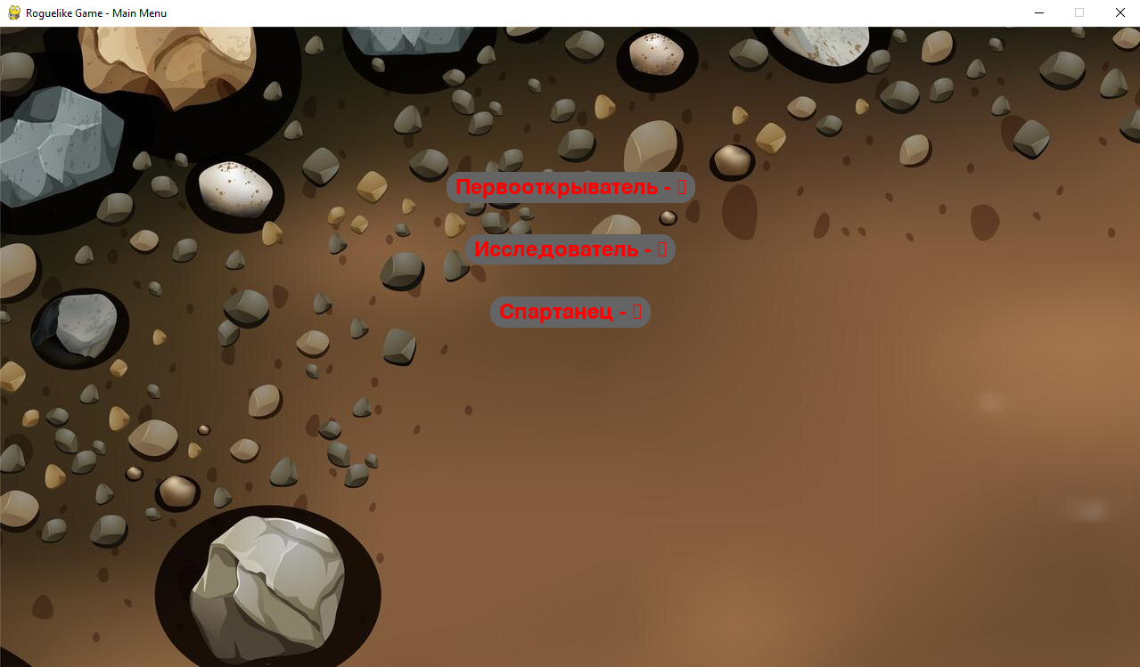
Функциональности меню: Настройки и достижения.

Slide 3
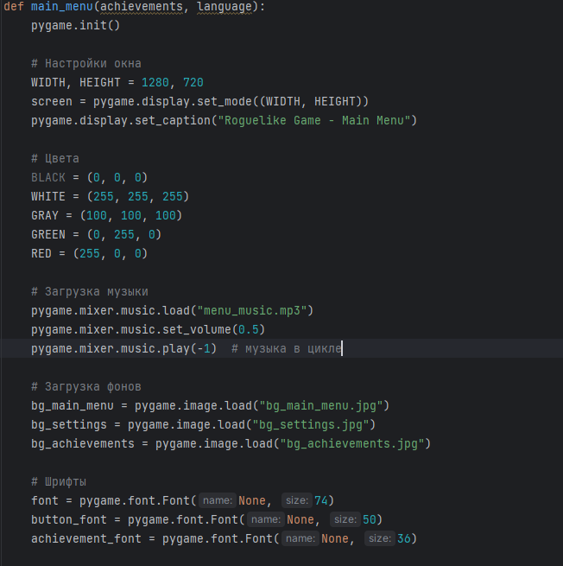
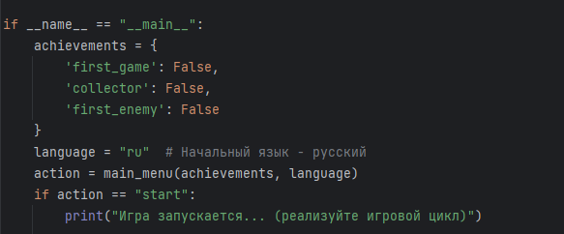
Подробности кода меню.
Здесь представлена часть кода, включающая в себя такие подробности как настройку окна, загрузку музыки, фонов, шрифтов, запуск игры.

